Slide 1
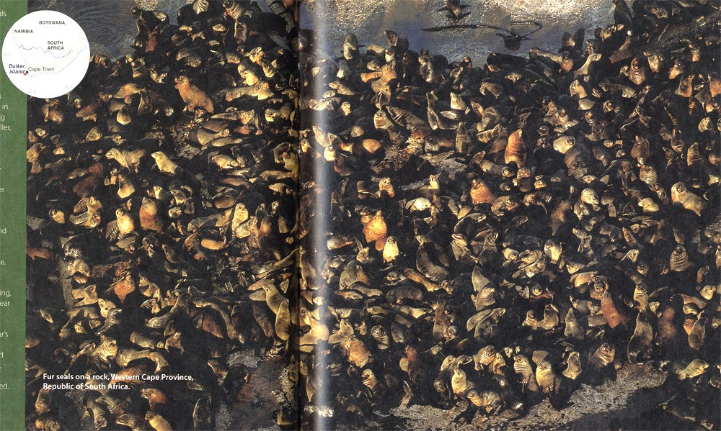
Global Biogeography グローバル生物地理学
Fur seals on a rock, Western Cape Province, Republic of South Africa.

Slide 2
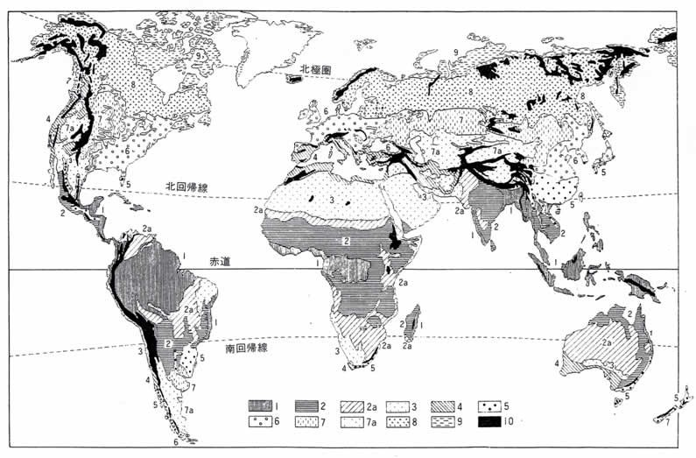
1：熱帯多雨林、2：熱帯・亜熱帯の半常緑樹林、2a：熱帯・亜熱帯のサバンナ・低木林など、3： 熱帯・亜熱帯の砂漠・半砂漠、4：冬雨地帯の半緑硬葉樹林、5：暖温帯常緑広葉樹林、6：冷温 帯夏緑広葉樹林、7：温帯草原（ステップ、プレーリー、パンパ）、7a：寒冷な冬をもつ砂漠・半砂 漠（チベットを含む）、8：北半球の北方針葉樹林（タイガ）、9：ツンドラ、10：アルプスなどの高山 植生 （林一六、「植生地理学」、原図はWalter,1968）

Slide 3
潜在植生、自然植生、原生林、二次林
［植生図］ 地表の植生の分布を地図上に描き分けた図
日本全体の植生図は多くの場合、4つの植生帯として描かれる。
①常緑広葉樹林帯（シイ・カシ林）
②冷温帯夏緑広葉樹林（ブナ・ミズナラ林）
③北方針葉樹林（エゾマツ林、シラビソ林）
④暖温帯夏緑広葉樹林（ナラ・シデ林）
⇒［原植生図］ 日本列島に人間の作用がほとんど加わっていなかった時 代の植生を現代の知識で復元
⇒［推定極相図］現在のある地域に人間の作用を全く加えず、充分長い時
間(200年くらい）自然条件に放置しておいた場合に成立するであろう植生
［現存植生図］ 図を描く時点で現実に分布している植生や耕地、市街地 などを忠実に地図の上に描いたもの
［潜在自然植生図］ 潜在自然植生（Tuxen,1956)とは、「現在の気候およ び土壌条件下において人間の干渉なしに遷移が完成した時に成立する 植生構造」。この推定された植生を地図上に描いた図。
潜在自然植生図≒推定極相図
(林一六著、「植生地理学」、大明堂）

Slide 4
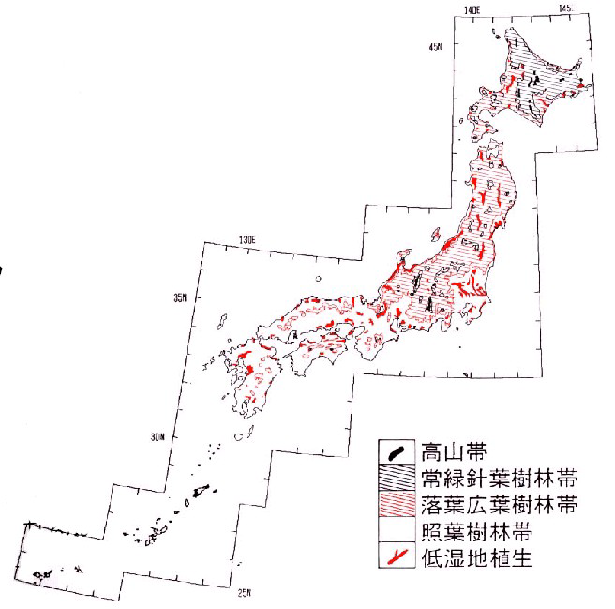
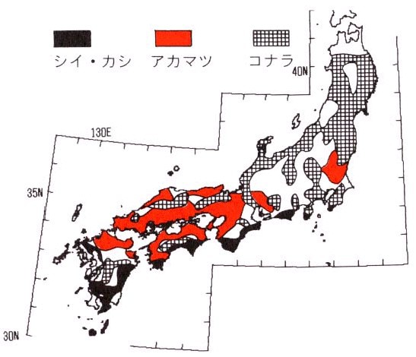
［自然林］ 人間が植栽した林以外のすべての林を指し、伐採した林 や火入れをした林でも、そこから自然に回復した林はすべて自然林
［一次林（原生林）］ 自然林のうち、過去一度も人為の加わらない森 林。極相に達した一次林と遷移の途中相のものがある。
［二次林］ 過去に幾度か人為の加わった林を指す。
日本列島の潜在植生（右）と二次林 の分布（杉谷ほか著、「風景のなかの 自然地理」、古今書院）

Slide 5
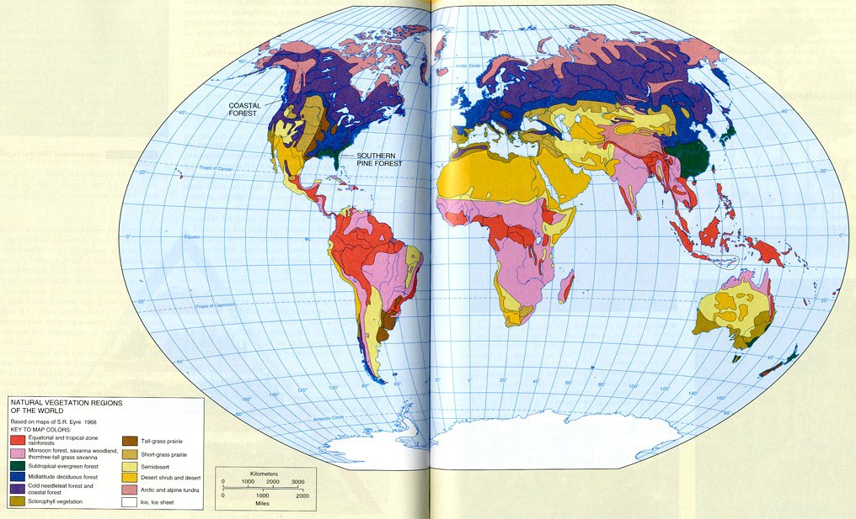
BIOMES, FORMATION CLASSES, AND CLIMATE
A generalized world map of vegetation formation classes.
Equatorial and tropical-zone rainforests
Monsoon forest, savanna woodland, thorntree-tall grass savanna
Subtropical evergreen forest
Midlatitude decisuous forest
Cold needleleaf forest and coastal forest
Sclerophyll vegetation
Tall-grass prairie
Short-grass prairie
Semidesert
Desert shurub and desert
Ice, Ice sheet

Slide 6
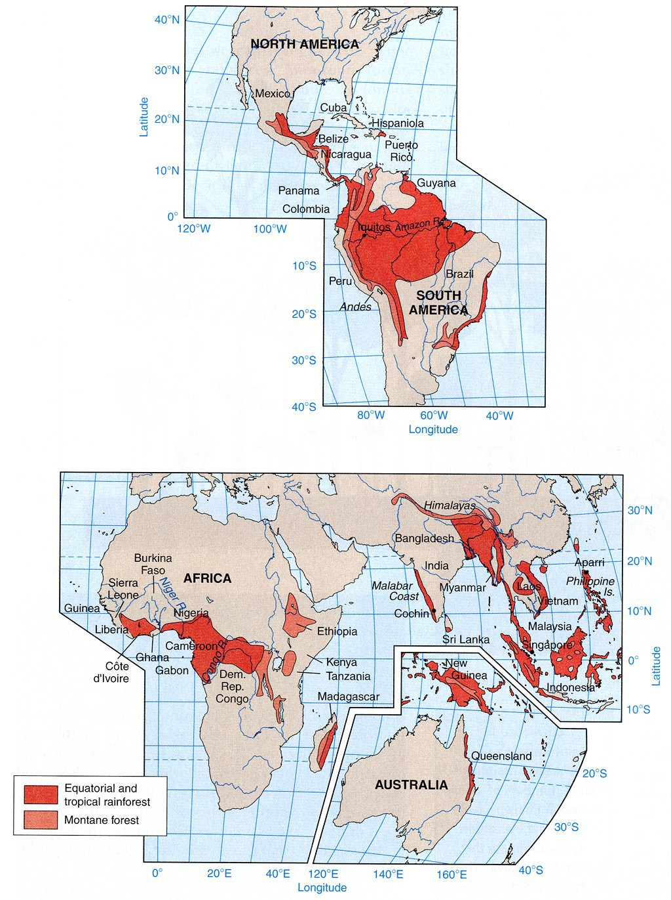
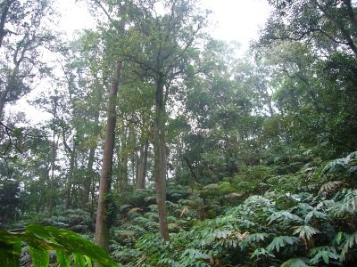
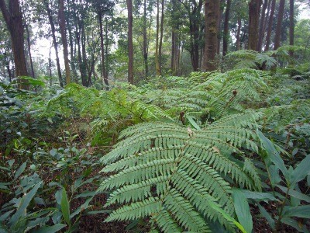
World distribution of low- latitude rainforest.

Slide 7
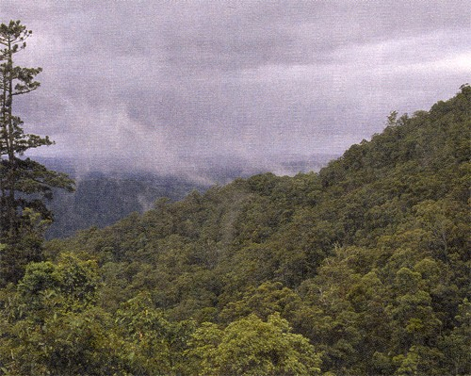
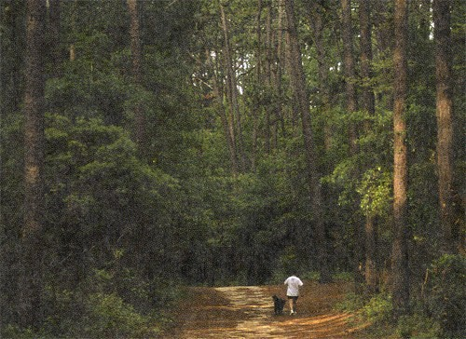
World distribution of
subtropical evergreen forest.
The subtropical evergreen forest includes both brpadleaf and needleleaf types and is found in moist subtropical climate regions of southeastern North America and Southeast Asia. Most of this formation class has been lost to cultivation.
照葉樹林

Slide 8
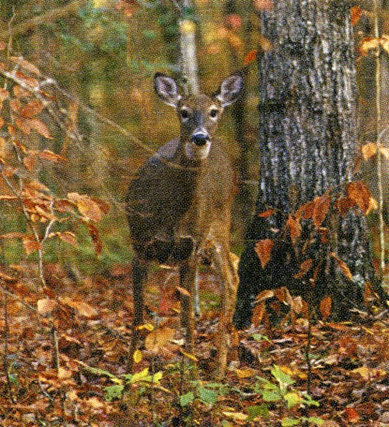
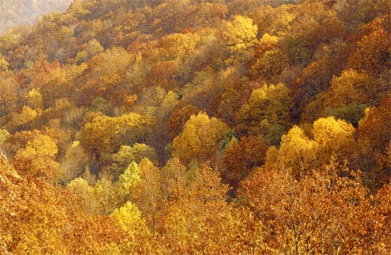
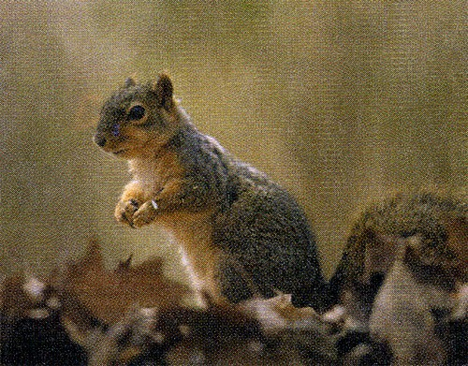
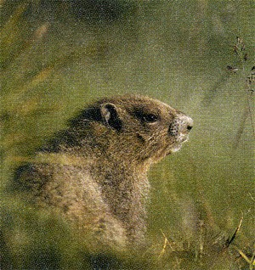
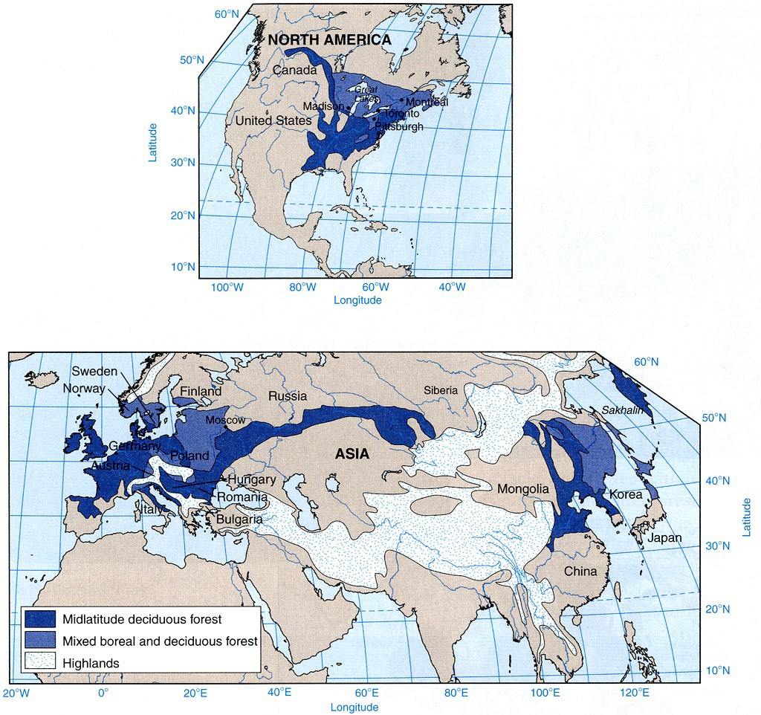
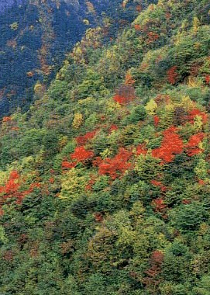
MIDLATITUDE DECIDUOUS FOREST
Midlatitude deciduous forest consists largely of trees that drop their leaves during the cold season. It is characteristic of the marine west-coast and moist continental climate.
東京大学秩父演習林

Slide 9
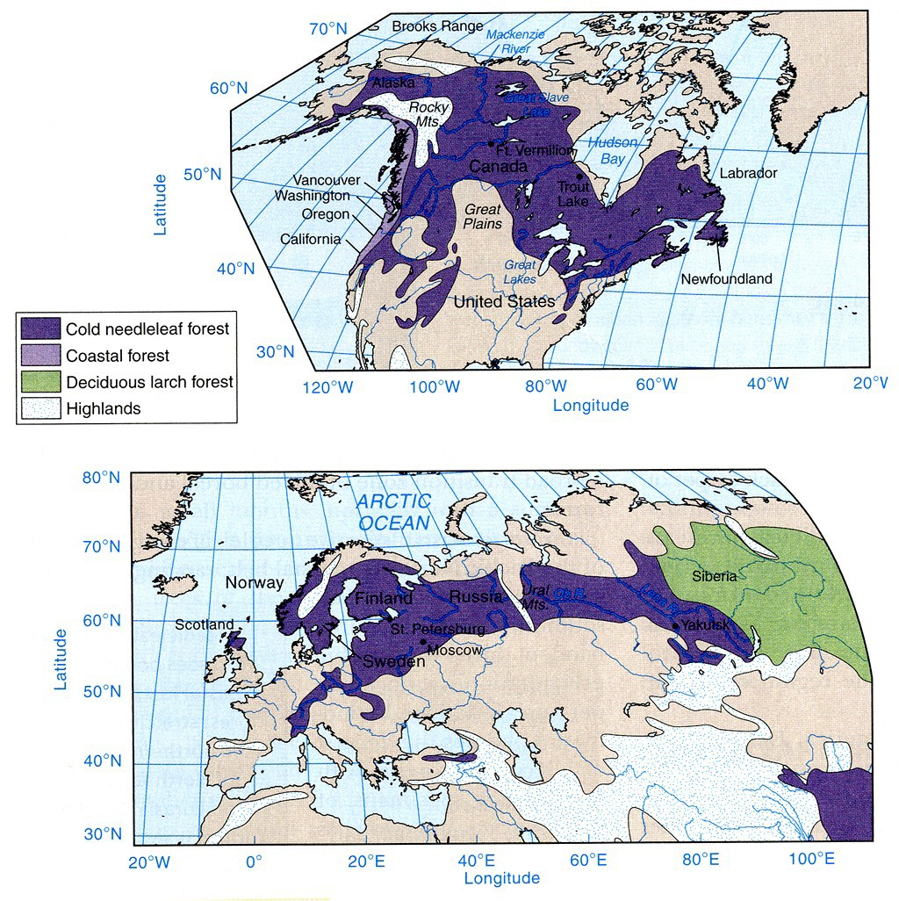
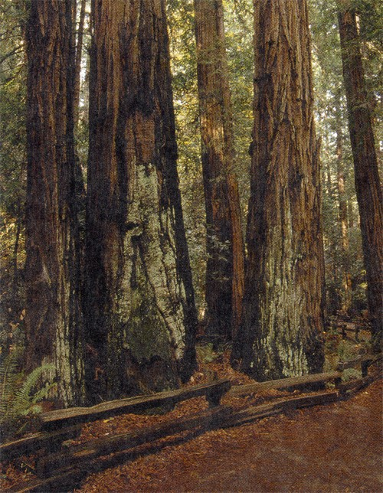
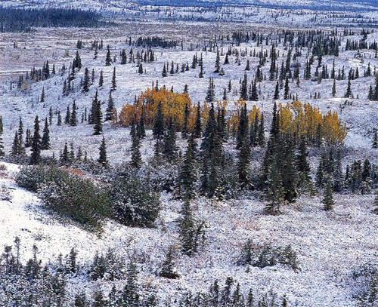
NEEDLELEAF FOREST
Needleleaf forest includes boreal and coastal forest. Boreal forest stretches across the northern reaches of North America and Eurasia. Coastal forest is restricted to the coast ranges of the Pacific Northwest region.

Slide 10
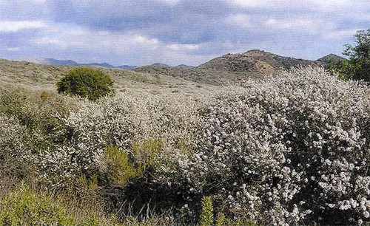
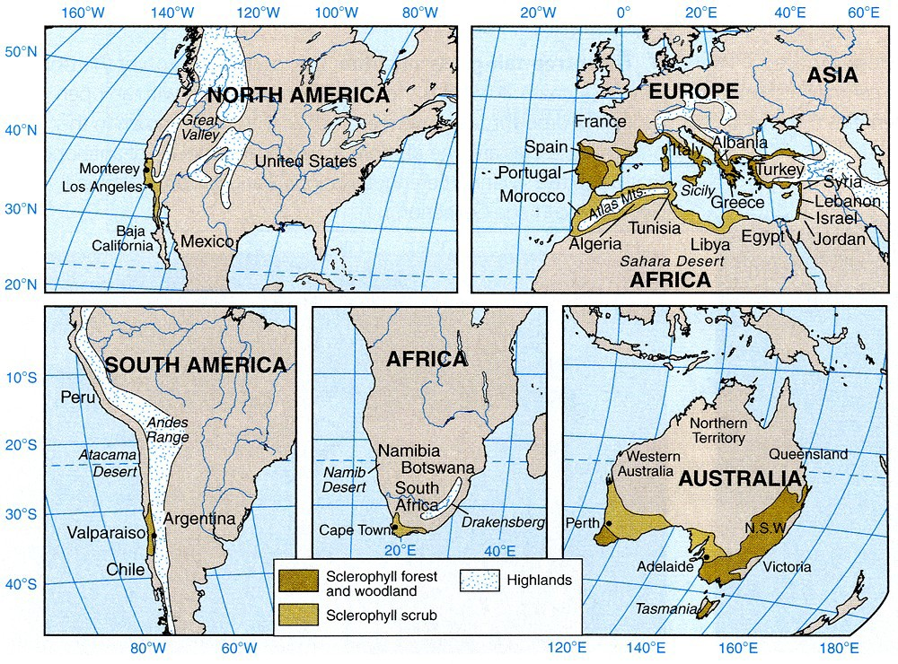
SCLEROPHYLL FOREST
Sclerophyll forest is dominated by low trees with thick, leathery leaves that are well- adapted to the long summer drought of the Mediterranean climate. Southern California's chaparral, found on coast-range slopes, is a form of sclerophyll scrub.
Chaparral
矮性カシの木の密林
（ｼﾞｰﾆｱｽ英和辞典）
Sclerophyll 硬葉植物
（ｼﾞｰﾆｱｽ英和辞典）
強い乾生形態をした森林
- 硬葉樹が優先し、強い
耐乾性を示す森林
（植生地理学、林一六）

Slide 11
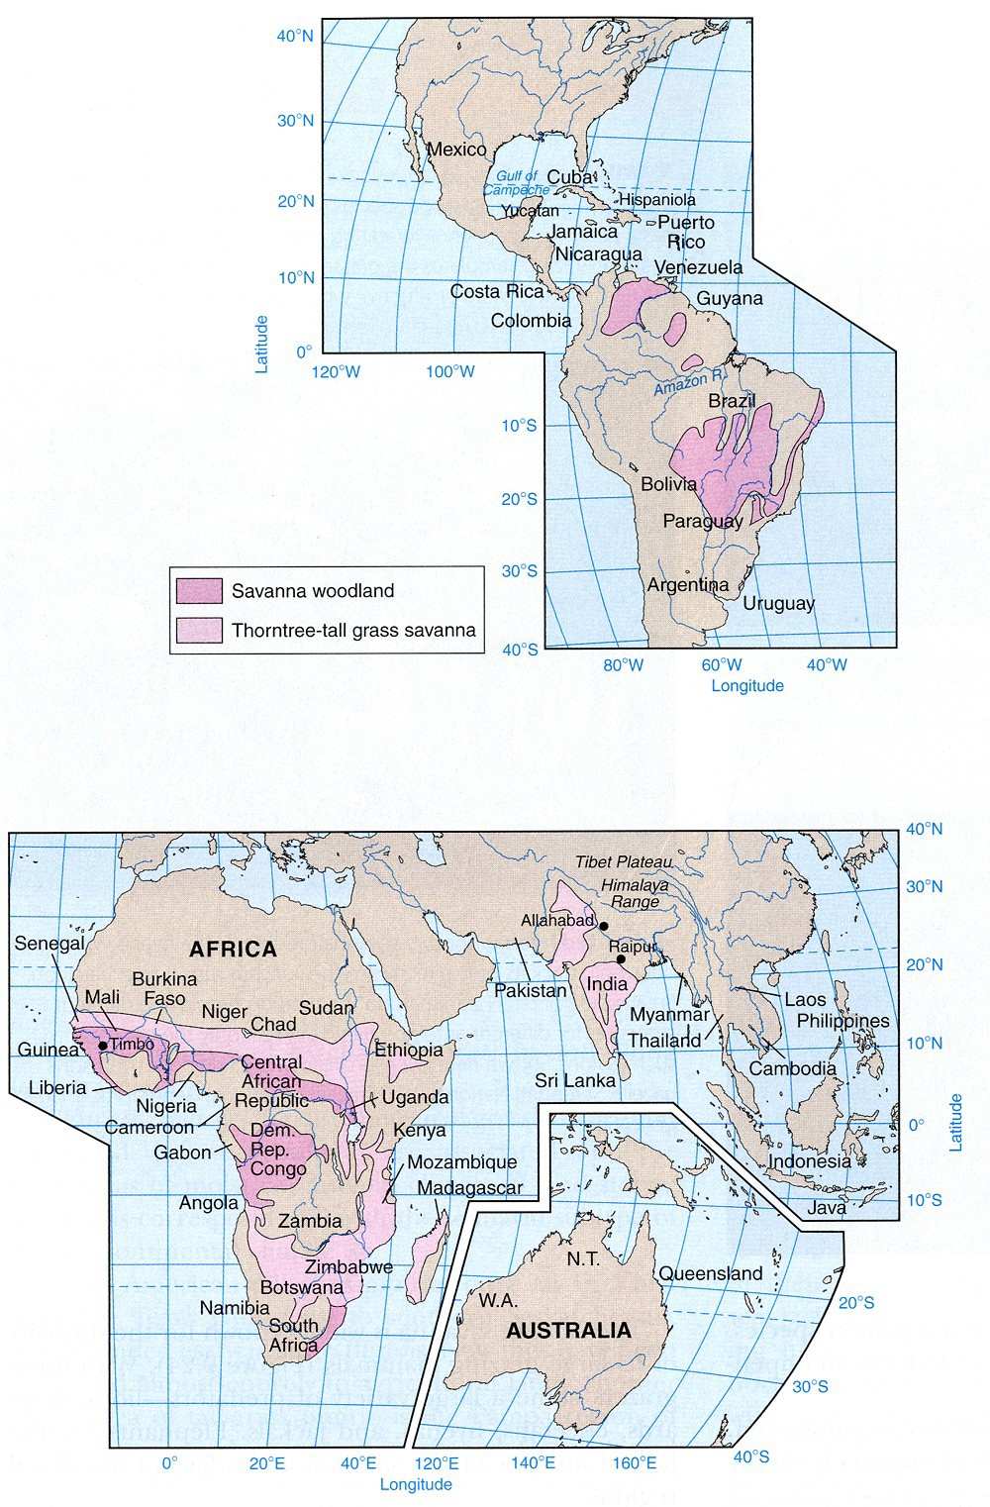
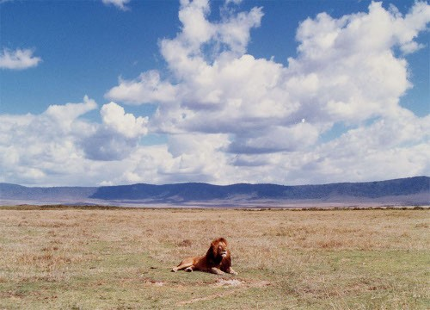
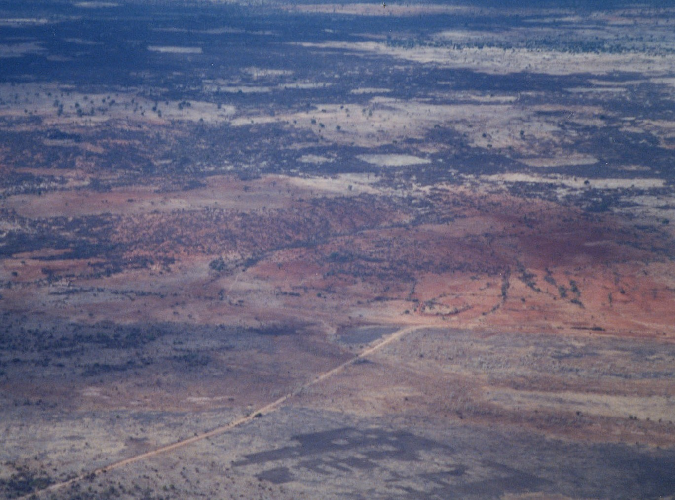
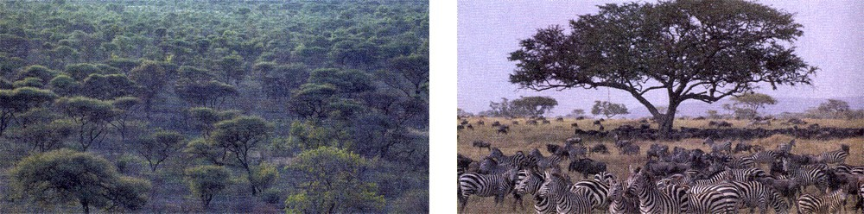
Savanna and Grassland Biomes
SAVANNA BIOME
The savanna biome is adapted to a strong wet-dry annual cycle. Grazing by large mammals and periodic burning in the dry season maintain the openness of the savanna by suppressing tree seedlings.
雨季と乾季が特徴
ITCZ(inter Tropical Convergence Zone)の通過
Savanna woodland
Thorntree-tall-grass savanna

Slide 12
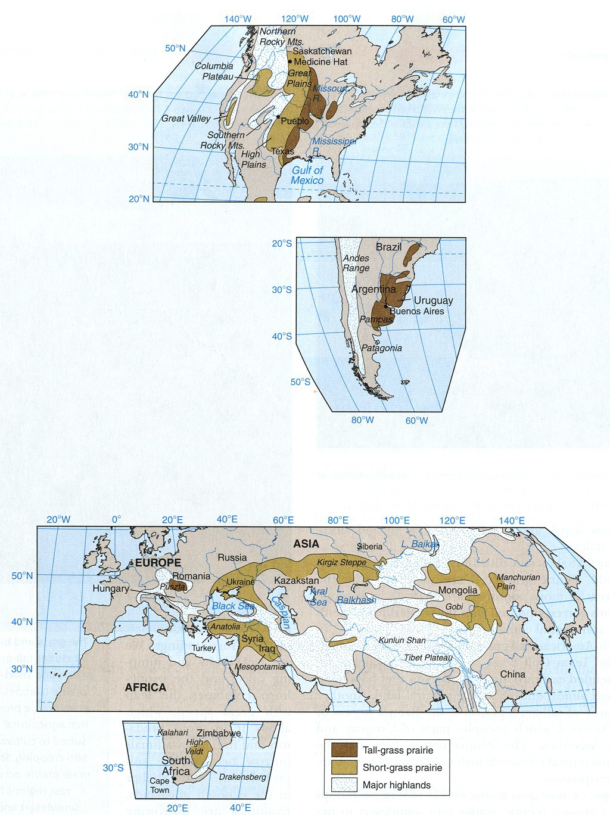
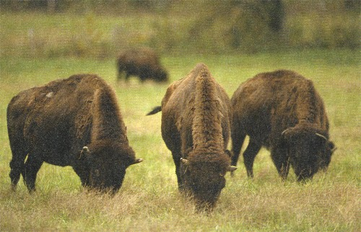
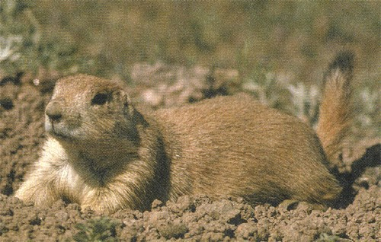
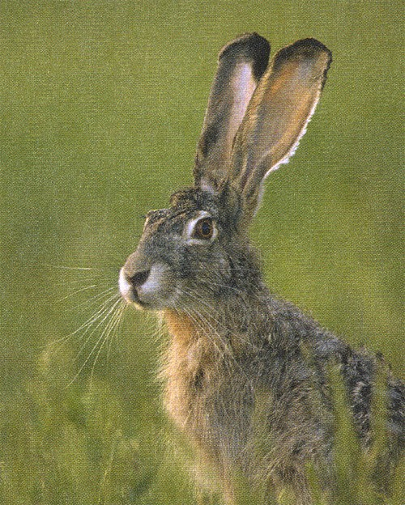
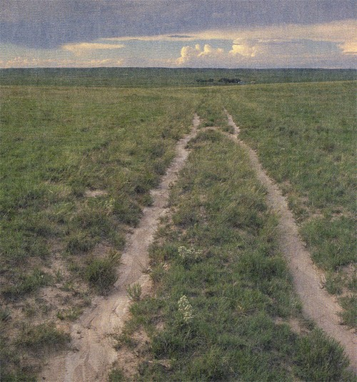
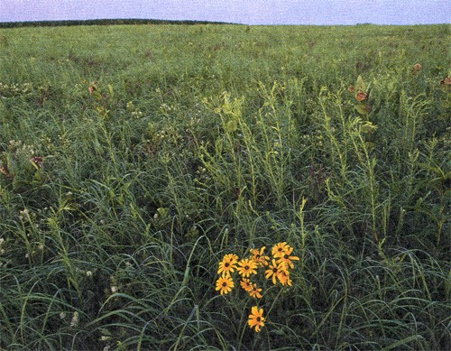
GRASSLAND BIOME
The grassland biome includes tall- grass prairie and short-grass prairie(steppe). Tall-grass prairie provides rich agricultural land suited to cultivation and cropping. Short- grass prairie occupies vast regions of semidesert and its suited to grazing.
Steppe(short grass prairie)
Tall-grass prairie

Slide 13
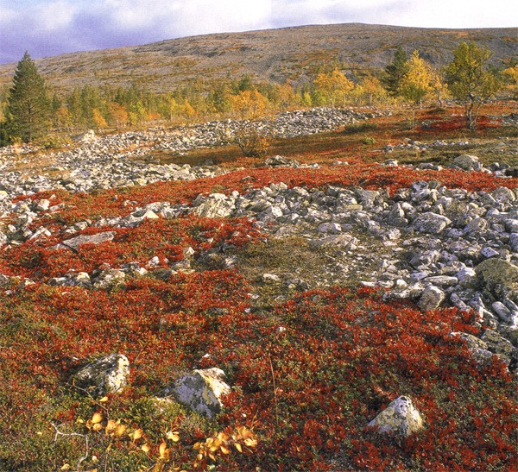
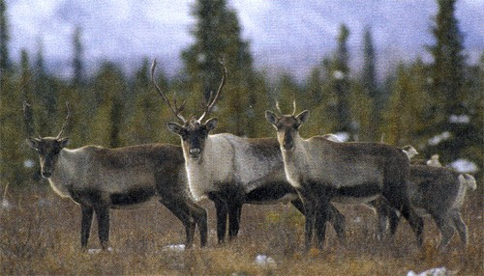
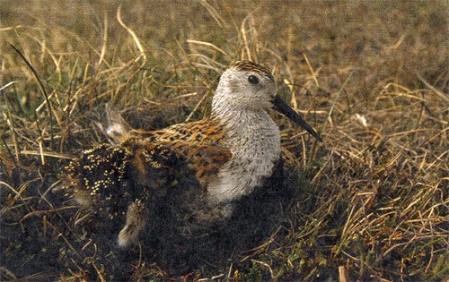
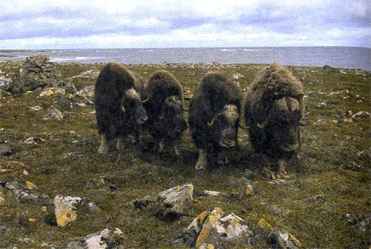
TUNDRA BIOME
The tundra biome includes low plants that are adapted to survival through a harsh, cold winter. They grow, bloom, and set seed during a short summer thaw.

Slide 14
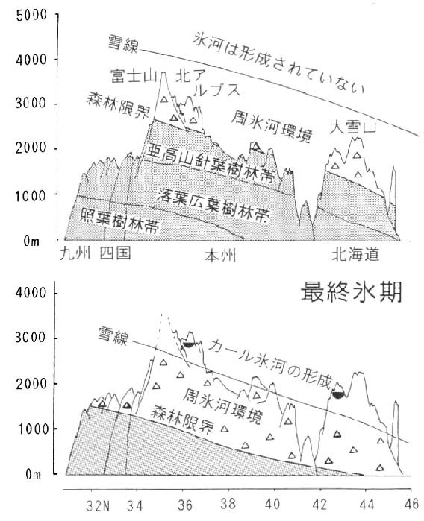
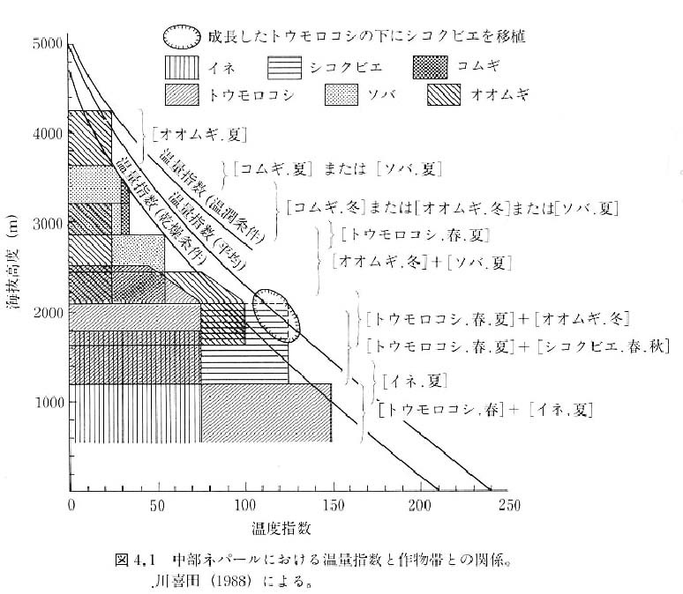
高度に伴う植生帯および 農作物の変化

